Slide 1

Τίτλος: Customer Journey στο Ψηφιακό Μάρκετινγκ
Αναλυτική παρουσίαση για φοιτητές σχετικά με το customer journey, τα στάδια, τα εργαλεία, τα touchpoints και την εφαρμογή του στη στρατηγική ψηφιακού μάρκετινγκ.

Slide 2
Τι Είναι Customer Journey;
Το customer journey περιγράφει όλα τα βήματα, εμπειρίες και αλληλεπιδράσεις που έχει ένας πελάτης με ένα brand από την πρώτη επαφή μέχρι την τελική ενέργεια και την επαναλαμβανόμενη σχέση.

Slide 3
Σημασία Customer Journey
Βοηθά τις επιχειρήσεις να κατανοήσουν συμπεριφορές πελατών, να εντοπίσουν εμπόδια και να βελτιώσουν τις στρατηγικές marketing ώστε να αυξήσουν πωλήσεις, ικανοποίηση και αφοσίωση.

Slide 4
Κύρια Στάδια Customer Journey
Awareness, Consideration, Decision, Purchase, Retention, Advocacy — αντιπροσωπεύουν την εξελικτική πορεία του πελάτη.

Slide 5
Στάδιο Awareness
Ο πελάτης ανακαλύπτει ένα brand. Στόχος: δημιουργία αναγνωρισιμότητας. Μέσα: Social media, Google Search, YouTube, influencers.

Slide 6


Παράγοντες Awareness
Ελκυστικό περιεχόμενο, ισχυρό brand identity, συνέπεια, στοχευμένες καμπάνιες και optimized SEO.

Slide 7
Στάδιο Consideration
Ο πελάτης εξετάζει επιλογές. Αναζητά συγκρίσεις, πληροφορίες, reviews και αξιολογήσεις πριν συνεχίσει.

Slide 8
Περιεχόμενο Consideration
Case studies, άρθρα, ebooks, landing pages, webinars, email nurturing, remarketing.

Slide 9
Στάδιο Decision
Το σημείο όπου ο πελάτης αποφασίζει αν θα αγοράσει. Βαρύτητα σε πειστικά επιχειρήματα και value proposition.

Slide 10

Εργαλεία για Decision
Product demos, free trials, testimonials, συγκριτικοί πίνακες, εγγυήσεις.

Slide 11
Στάδιο Purchase
Πραγματοποίηση αγοράς. Το UX πρέπει να είναι απλό, χωρίς τριβές, με ασφαλείς μεθόδους πληρωμής.

Slide 12
Βελτιστοποίηση Purchase
Γρήγορο checkout, mobile-friendly site, trust badges, ξεκάθαρη τιμολόγηση, υποστήριξη πελατών.

Slide 13
Στάδιο Retention
Στόχος: ο πελάτης να συνεχίσει να αγοράζει. Η διατήρηση είναι 5x φθηνότερη από την απόκτηση νέων.

Slide 14
Στρατηγικές Retention
Email automation, loyalty programs, exclusive offers, customer service excellence.

Slide 15
Στάδιο Advocacy
Ο πελάτης γίνεται πρεσβευτής του brand. Δημιουργεί word-of-mouth, reviews, referrals.

Slide 16
Πώς Ενισχύουμε Advocacy
Referral programs, social sharing incentives, user-generated content, community building.

Slide 17
Τι Είναι Customer Journey Mapping;
Οπτικοποίηση όλων των σημείων επαφής και συναισθημάτων του πελάτη σε κάθε στάδιο.

Slide 18
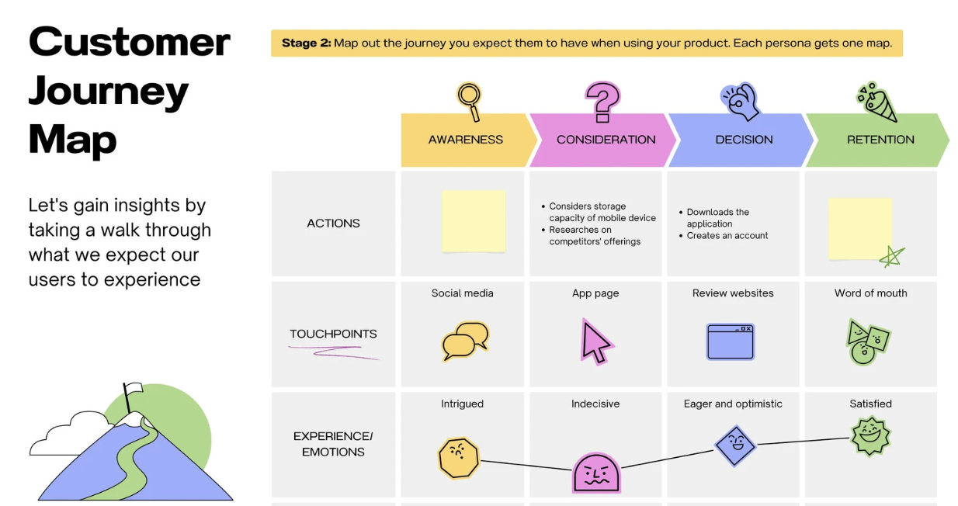

Slide 19
Στοιχεία ενός Journey Map
Personas, touchpoints, κανάλια, pain points, opportunities, KPIs, συναισθηματική καμπύλη.

Slide 20
Τι Είναι Touchpoints;
Όλα τα σημεία επαφής: διαφημίσεις, site, email, social media, e-shop, customer support.

Slide 21
Pain Points
Τα εμπόδια/δυσκολίες που μειώνουν την πιθανότητα μετατροπής. Παράδειγμα: δύσκολο checkout.

Slide 22
Buyer Personas
Φανταστικοί εκπρόσωποι πελατών που βοηθούν στην καλύτερη στόχευση. Περιλαμβάνουν δημογραφικά, κίνητρα, ανάγκες.

Slide 23
Data-driven Journey
Χρήση analytics για κατανόηση συμπεριφοράς πελατών: heatmaps, conversion data, behaviour flows.

Slide 24
Omnichannel Journey
Συνδυασμός online και offline καναλιών για ενιαία εμπειρία. Παράδειγμα: mobile → desktop → κατάστημα.

Slide 25
KPIs Customer Journey
CTR, conversion rate, bounce rate, CAC, CLV, NPS, retention rate.

Slide 26
Case Study
Παράδειγμα εταιρείας που βελτίωσε το customer journey μειώνοντας friction points και αυξάνοντας conversions.

Slide 27
Συμπεράσματα
Το customer journey αποτελεί κρίσιμο εργαλείο για στρατηγικό digital marketing, με επίκεντρο τον πελάτη.

